Slide 1



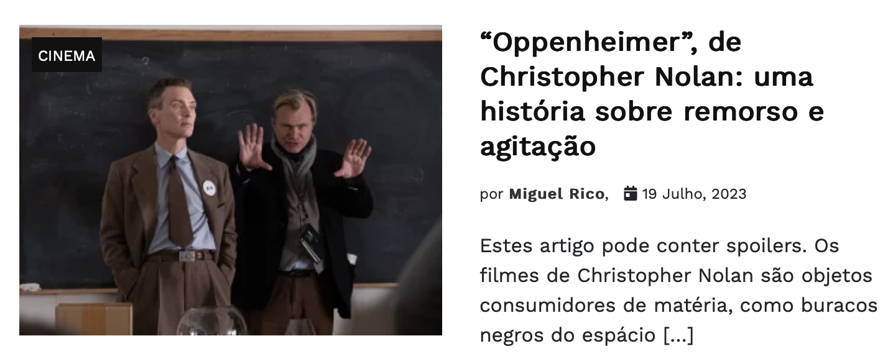
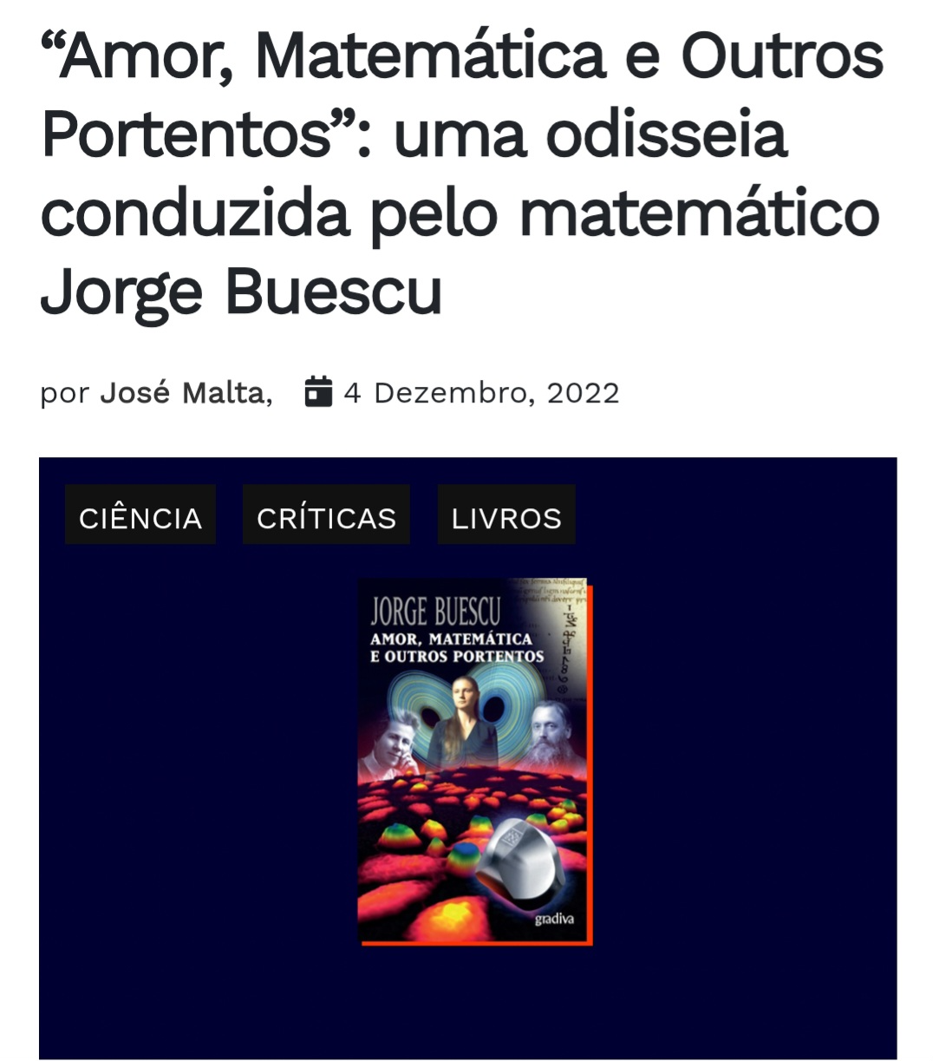

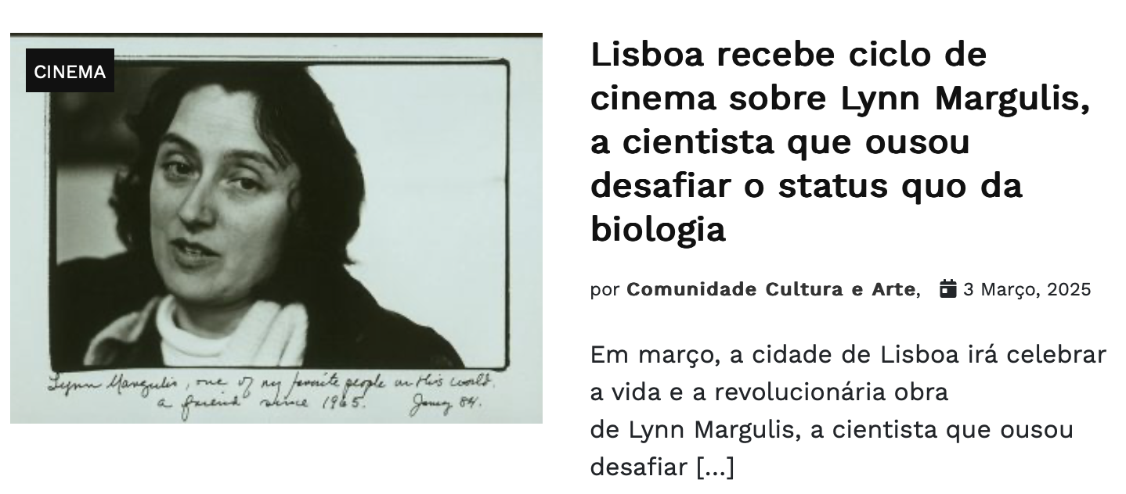
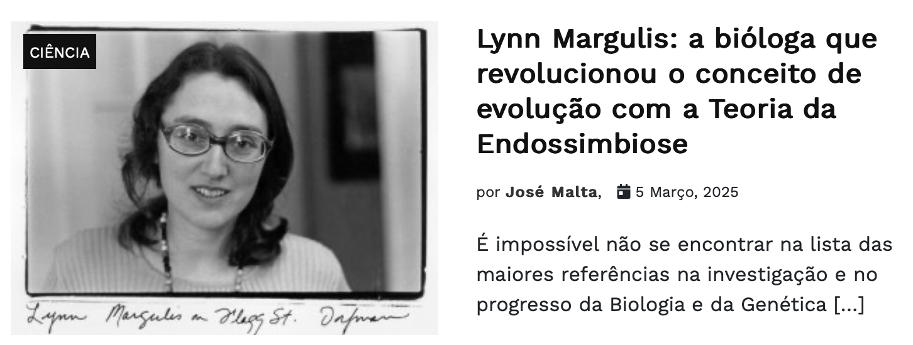
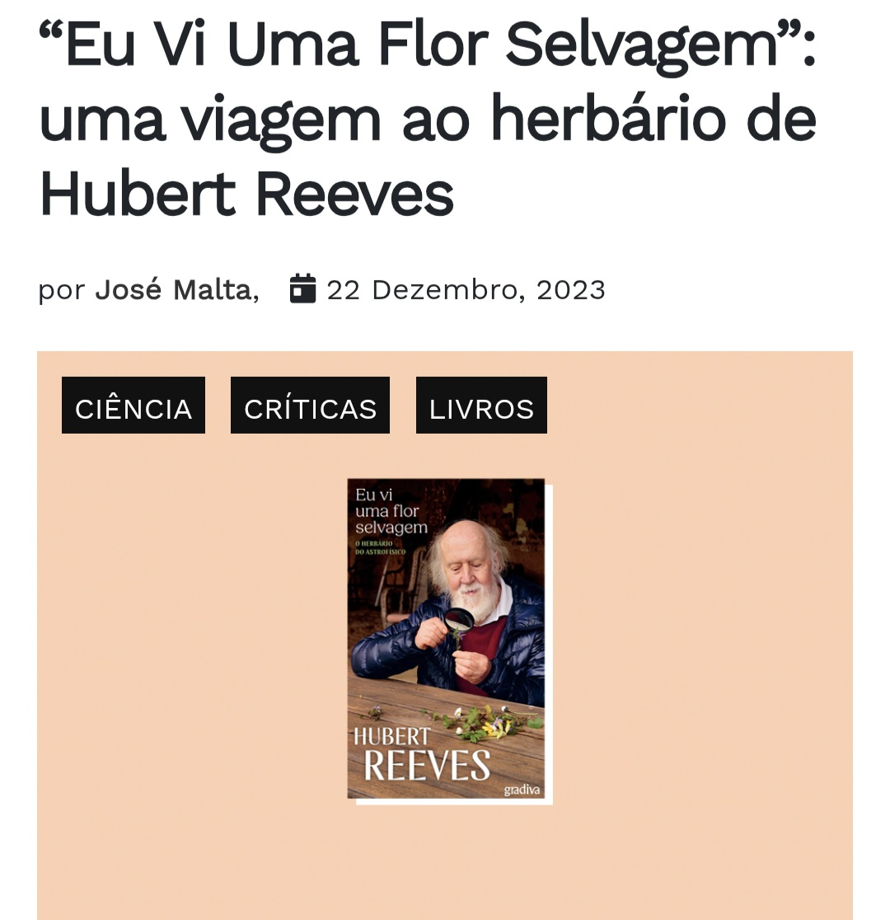


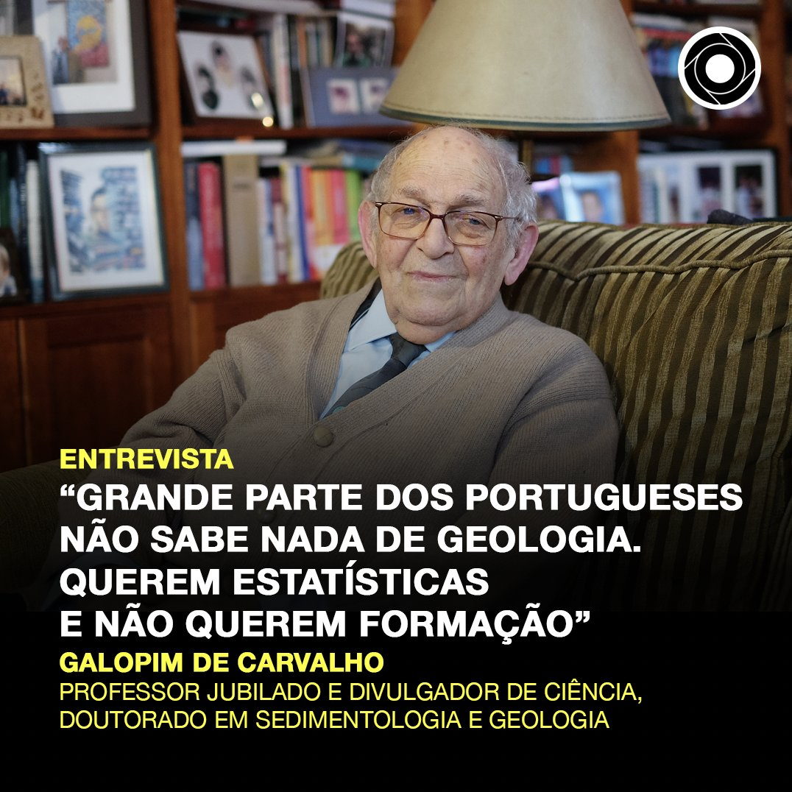





SciComPt Congresso 2025
comunidadeculturaearte.com
Arte, Cultura e Ciência
Livros de Divulgação Científica
Entrevistas
Sigam-nos!
@comunidadeculturaearte
450 m seguidores
/comunidadeculturaearte
310 m seguidores
@comculturaearte
78.5 m seguidores

